Slide 1

Entendendo
--distributed-even-if-your-workflow-isnt
Tiago Cajahyba
cajahyba@outlook.com

Slide 2
Problemas comuns
Alguém já sobrescreveu o código de outra pessoa por acidente e acabou perdendo as alterações?
Tem dificuldades em saber quais as alterações efetuadas em um programa, quando foram feitas e quem fez?
Tem dificuldade em recuperar o código de uma versão anterior que está em produção?
Tem problemas em manter variações do sistema ao mesmo tempo?

Slide 3
Para que serve o Controle de Versão?
Histórico: Registra toda a evolução do projeto, cada alteração sobre cada arquivo. Com essas informações sabe-se quem fez o que, quando e onde. Além disso, permite reconstruir uma revisão específica do arquivo sempre que desejado;
Colaboração: O controle de versão possibilita que vários desenvolvedores trabalhem em paralelo sobre os mesmo arquivos sem que um sobrescreva o código de outro, o que traria reaparecimento de defeitos e perda de funcionalidades;
Variações no Projeto: Mantém linhas diferentes de evolução do mesmo projeto. Por exemplo, mantendo uma versão 1.0 enquanto a equipe prepara uma versão 2.0.

Slide 4
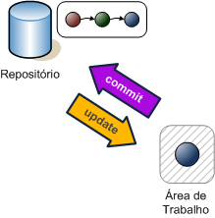
Como funciona o Controle de Versão?
O controle de versão é composto de duas partes: o repositório e a área de trabalho. O repositório armazena todo o histórico de evolução do projeto, registrando toda e qualquer alteração feita em cada item versionado.
O desenvolvedor não trabalha diretamente nos arquivos do repositório. Ao invés disso, usa uma área/cópia de trabalho que contém a cópia dos arquivos do projeto e que é monitorada para identificar as mudanças realizadas. Essa área é individual e isolada das demais áreas de trabalho.
Estrutura de um controle de versão é composta por repositório e área de trabalho. A comunicação entre elas se dá através de operações de commit e update.

Slide 5
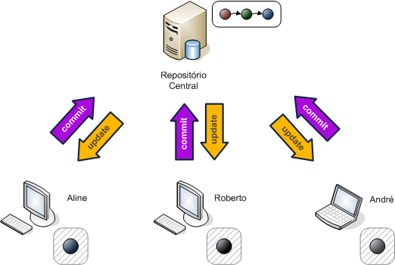
Controle de Versão Centralizado
No controle de versão centralizado há um único repositório e várias cópias de trabalho que se comunicam apenas através do repositório central.

Slide 6
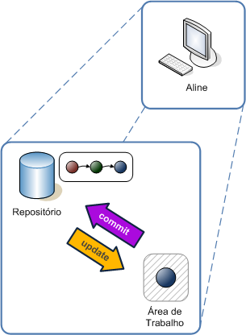
Controle de Versão Distribuído
No controle de versão distribuído cada desenvolvedor possui um repositório próprio e uma área de trabalho. A comunicação entre eles continua sendo através de commit e update.

Slide 7
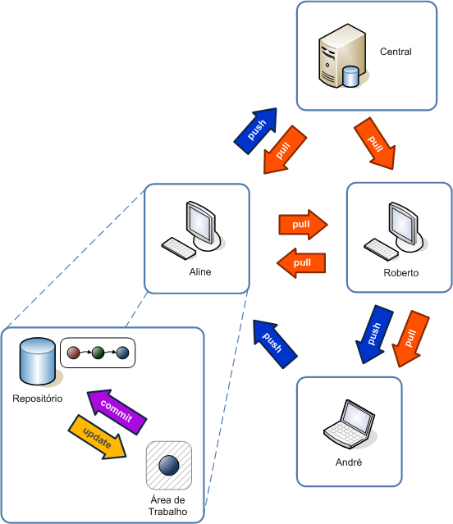
Controle de Versão Distribuído
Um repositório recebe e envia revisões com qualquer outro através de operações pull e push sem a necessidade de uma topologia pré-definida.
Um repositório pode se comunicar com qualquer outro através de duas operações básicas: pull e push:
Pull (Puxar): Atualiza o repositório local (destino) com todas as alterações feitas em outro repositório (origem).
Push (Empurrar): Envia as alterações do repositório local (origem) para um outro repositório (destino).

Slide 8
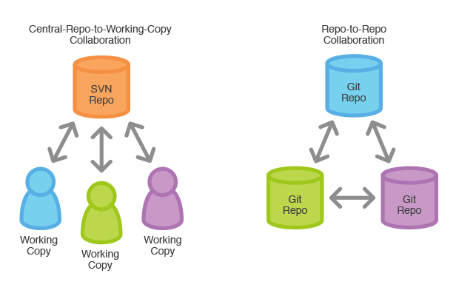
Em resumo
Notes:
No modo Apresentação de Slides, clique na seta para entrar no PowerPoint Getting Started Center.

Slide 9
O que é Git?
Git é um sistema de controle de versão distribuído, com foco em velocidade, integridade de dados e que permite controle de fluxos não lineares
Notes:
No modo Apresentação de Slides, clique na seta para entrar no PowerPoint Getting Started Center.

Slide 10

Um Pouco de História
O Git foi desenvolvido inicialmente por Linus Torvalds (Criador do Linux), pela necessidade de ter um software capaz de controlar a versão do kernel do linux. Mais informacões no link do projeto Git abaixo:
http://git-scm.com/

Slide 11
Um Pouco de História
When I say I hate CVS with a passion, I have to also say that if there are any SVN [Subversion] users in the audience, you might want to leave. Because my hatred of CVS has meant that I see Subversion as being the most pointless project ever started. The slogan of Subversion for a while was "CVS done right", or something like that, and if you start with that kind of slogan, there's nowhere you can go. There is no way to do CVS right.
-- Linus Torvalds, as quoted in Wikipedia

Slide 12
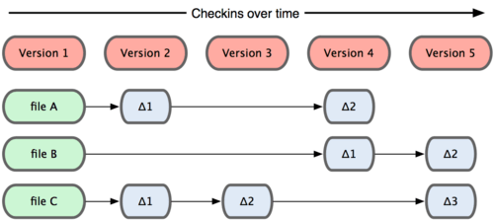
Snapshots x Diferenças
A maior diferença entre Git e qualquer outro VCS (Subversion e similares inclusos) está na forma que o Git trata os dados. Conceitualmente, a maior parte dos outros sistemas armazena informação como uma lista de mudanças por arquivo.

Slide 13
Snapshots x Diferenças
O Git considera que os dados são como um conjunto de snapshots (captura de algo em um determinado instante, como em uma foto) de um mini-sistema de arquivos.
Cada vez que você faz um commit, é como se ele tirasse uma foto de todos os seus arquivos naquele momento e armazenasse uma referência para essa captura. Para ser eficiente, se nenhum arquivo foi alterado, a informação não é armazenada novamente - apenas um link para o arquivo idêntico anterior que já foi armazenado

Slide 14
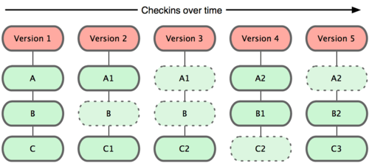
Snapshot

Slide 15
Características
Quase todas operações são locais:
Mesmo se sua conexão de rede cair, você será capaz de realizar versionamento
Git tem integridade
O mecanismo que o Git usa para fazer o checksum é chamado de hash SHA-1 (40 caracteres) (e.g. 24b9da6552252987aa493b52f8696cd6d3b00373 )
Git geralmente só adiciona dados
Dentre as ações que você pode realizar no Git, quase todas apenas acrescentam dados à base do Git. É muito difícil fazer qualquer coisa no sistema que não seja reversível ou remover dados de qualquer forma.

Slide 16

Os 3 Estados
Você modifica arquivos no seu diretório de trabalho.
Você seleciona os arquivos, adicionando snapshots deles para sua área de preparação.
Você faz um commit, que leva os arquivos como eles estão na sua área de preparação e os armazena permanentemente no seu diretório Git.

Slide 17
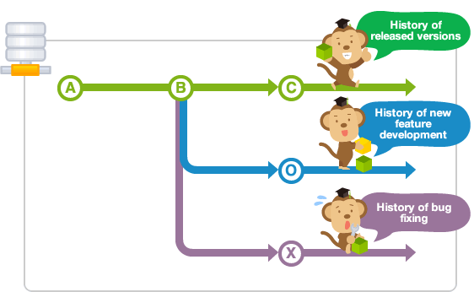
Branches

Slide 18
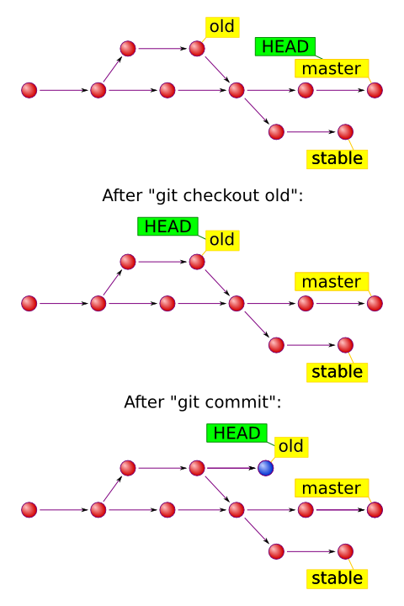
HEAD

Slide 19
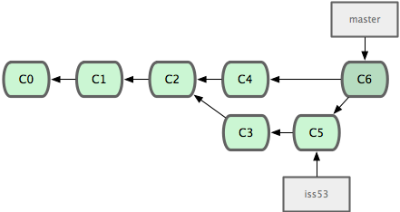
Merge

Slide 20
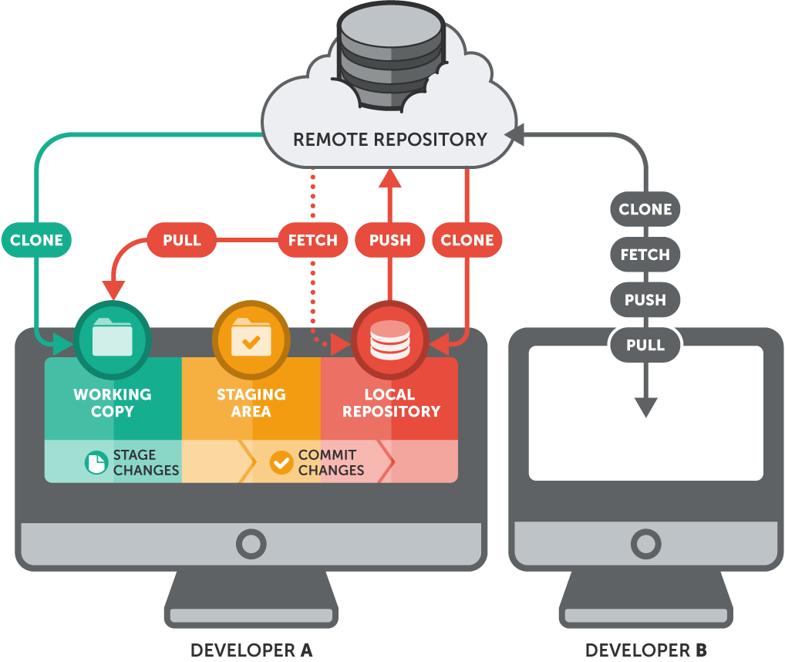
Remotes

Slide 21
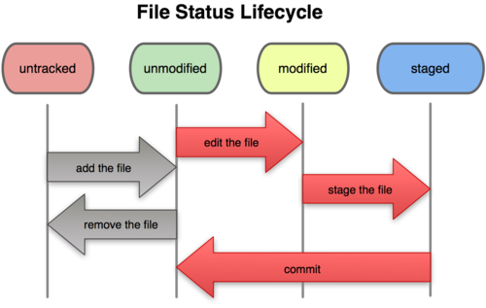
Ciclo de Vida

Slide 22
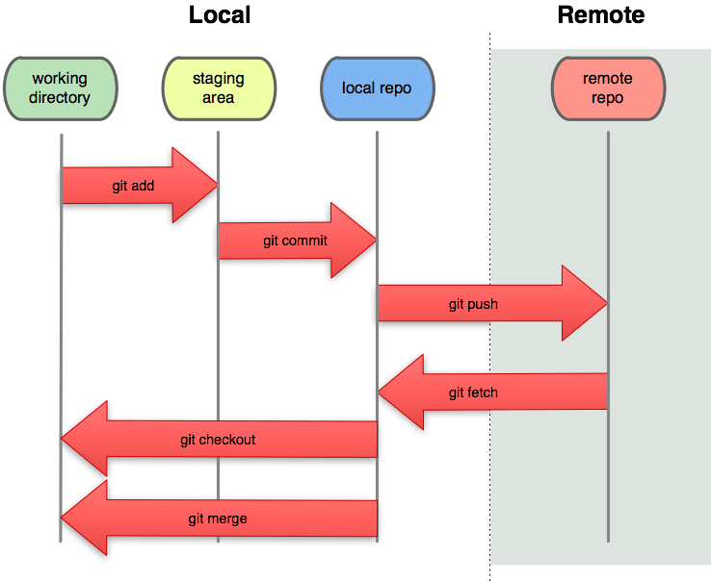
Os 3 Estados (na prática)

Slide 23
Comandos Básicos

Slide 24
Dia a dia
Se apresentando ao Git
Inicializando um repositório (init)
Clonando um repositório remoto (clone)
Modificando (status, add, commit)
Encontrando mudanças (fetch)
Mesclando mudanças (merge)
Pull
Push

Slide 25
Se apresentando ao Git
$ git config --global user.name "Nome Sobrenome"
$ git config --global user.email "seu.email@fieb.org.br"
$ git config --global merge.tool kdiff3

Slide 26
Inicializando um repositório (init)
Entrada:
$ mkdir learningGit
$ cd learningGit
$ git init
Saída:
Initialized empty Git repository in /.git/

Slide 27
Modificando (status, add, commit, log)
Entrada:
$ ls >> novo_arquivo.txt
$ git status
# On branch master
#
# Initial commit
#
# Untracked files:
# (use "git add <file>..." to include in what will be committed)
#
# arquivoTexte.txt
nothing added to commit but untracked files present (use "git add" to track)
Success!
Saída:

Slide 28
Modificando (status, add, commit, log)
Entrada:
$ git add arquivoTeste.txt
$ git status
ou:
$ git add *.txt
$ git status
# On branch master
#
# Initial commit
#
# Changes to be committed:
# (use "git rm --cached <file>..." to unstage)
#
# new file: arquivoTeste.txt
#
Saída:

Slide 29
Modificando (status, add, commit, log)
Entrada:
$ git commit -m "Adicionando um comentário explicando o que foi feito nessa modificação. Nesse caso, adicionando um novo arquivo“
$ git status
[master (root-commit) 20b5ccd] Add Adicionando um comentário explicando o que foi feito nessa modificação. Nesse caso, adicionando um novo arquivo
1 file changed, 1 insertion(+)
create mode 100644 arquivoTexte.txt
Saída:
Obs: Existe a opção “-a” que adiciona automaticamente todas modificações existentes e realiza o commit.

Slide 30
Modificando (status, add, commit, log)
Acessando o histórico de commits
Entrada:
$ git log
Saída:
commit 3852b4db1634463d0bb4d267edb7b3f9cd02ace1
Author: Nome de quem fez o commit <email@dominio.com>
Date: Sat Oct 10 08:30:00 2020 -0500
Adicionando um comentário explicando o que foi feito nessa modificação. Nesse caso, adicionando um novo arquivo

Slide 31
Clonando um repositório remoto (clone)
Copiando um repositório existente
Entrada:
$ git clone https://github.com/cajahyba/gitHubTest.git nome_do_diretório

Slide 32
Encontrando mudanças (fetch)
Quando possuímos mais de um remote e queremos verificar modificações
Entrada:
$ git fetch nome_do_remote
Saída:
commit 3852b4db1634463d0bb4d267edb7b3f9cd02ace1
Author: Nome de quem fez o commit <email@dominio.com>
Date: Sat Oct 10 08:30:00 2020 -0500
Adicionando um comentário explicando o que foi feito nessa modificação. Nesse caso, adicionando um novo arquivo

Slide 33
Mesclando mudanças (diff)
Quando queremos comparar mudanças desde o último commit
$ git diff (1)
$ git diff --cached (2)
$ git diff HEAD (3)
(1) Mudanças que ocorreram em sua área de trabalho e que não estão em staged para o próximo commit.
(2) Mudanças que ocorreram desde o último commit e que já estão em staged (commit sem -a)
(3) Mudanças que ocorreram desde o último commit independente se estão em staged ou não (commit com -a)

Slide 34
Mesclando mudanças (diff)
Quando queremos comparar mudanças entre repositórios ou versões
$ git diff master branch (1)
$ git diff HEAD -- ./test.txt (2)
$ git diff HEAD^ HEAD (3)
$ git diff FETCH_HEAD (4)
(1) Compara o branch atual e o branch test.
(2) Compara apenas as modificações ocorridas no arquivo test.txt
(3) Compara a versão anterior ao último commit e o último commit
(4) Compara o último commit com o que foi trazido após a execução de um “fetch”

Slide 35
Mesclando mudanças (merge)
Quando queremos unir nossas alterações locais com o que foi trazido pelo fetch (FETCH_HEAD)
$ git merge nomeDoBranch
Se tivermos inconsistências, precisaremos corrigi-las manualmente através da edição dos arquivos com problemas, ou podemos utilizar uma ferramenta para isso.
$ git mergetool

Slide 36
Pull
Realiza um fetch e um merge automaticamente
$ git pull nomeDoRemote nomeDoBranch
Se tivermos inconsistências, precisaremos corrigi-las manualmente através da edição dos arquivos com problemas, ou podemos utilizar uma ferramenta para isso.
$ git mergetool

Slide 37
Push
Envia as informações para um Remote
$ git push nomeDoRemote nomeDoBranch

Slide 38
Stash
Esconde mudanças feitas em uma área de trabalho e que não estão prontas para um commit.
# ... hack hack hack ...
$ git checkout -b my_wip
$ git commit -a -m "WIP"
$ git checkout master
$ edit emergency fix
$ git commit -a -m "Fix in a hurry"
$ git checkout my_wip
$ git reset --soft HEAD^
# ... continue hacking ...
# ... hack hack hack ...
$ git stash
$ edit emergency fix
$ git commit -a -m "Fix in a hurry"
$ git stash pop
# ... continue hacking ...

Slide 39
.gitignore
Adiciona padrões de observação para desconsiderar arquivos
*.project
*.classpath
*.prefs
*.index
.metadata
.settings/
target/
classpath/
bin/

Slide 40
Workflow

Slide 41
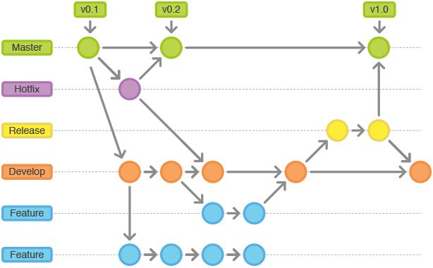
Workflow
Notes:
No modo Apresentação de Slides, clique na seta para entrar no PowerPoint Getting Started Center.

Slide 42

Em resumo
Notes:
No modo Apresentação de Slides, clique na seta para entrar no PowerPoint Getting Started Center.

Slide 43
Dúvidas?
Falem agora ou calem-se para sempre!
Notes:
No modo Apresentação de Slides, clique na seta para entrar no PowerPoint Getting Started Center.

